Slide 1
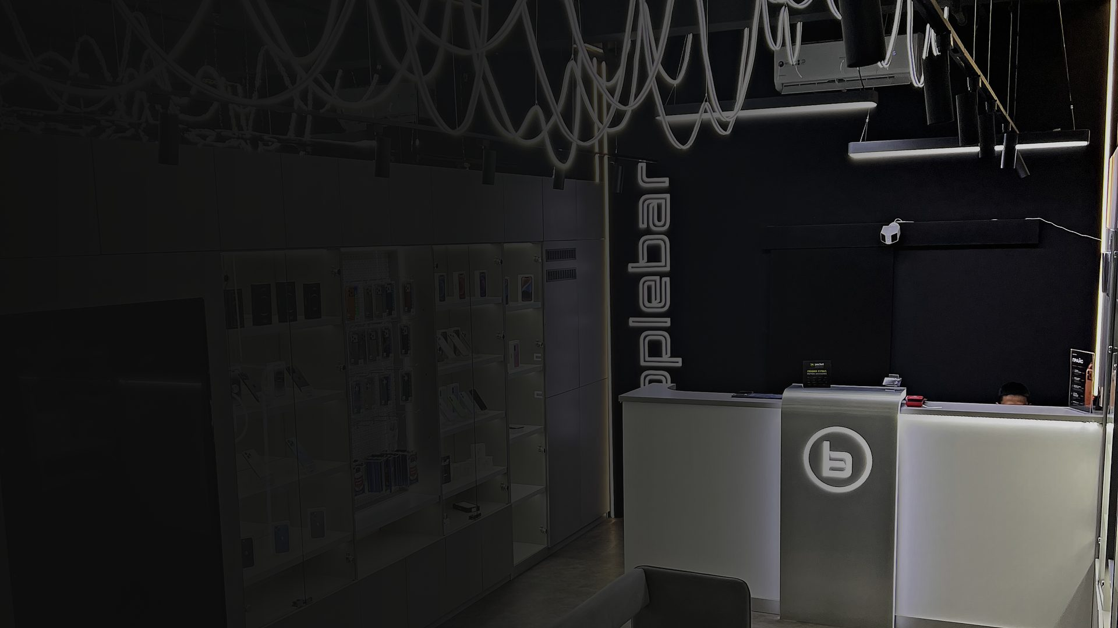
УПРАВЛЯЮЩАЯ КОМПАНИЯ · 2026
Франшиза
магазинов техники Apple
Работающая сеть в Улан-Удэ и Иркутске. Открываем партнёрские точки в городах Сибири и Дальнего Востока.
RE:BAR · ИП ЦЫПЫЛОВ Д. · APBAR.RU
Notes:
Титульный слайд. Фото — флагман в Улан-Удэ.

Slide 2
01 · ВАШ ДОХОД
Сколько зарабатывает точка — факт, а не обещание
Это показатели двух наших действующих магазинов за последние месяцы. Не прогноз из финмодели, а то, что уже происходит.
УЛАН-УДЭ · ФОРМАТ «ФЛАГМАН» · С 2021
ИРКУТСК · ФОРМАТ «СТАНДАРТ» · С 2023
994 тыс. ₽
544 тыс. ₽
Чистая прибыль в месяц
Чистая прибыль в месяц
Выручка
6,5 млн ₽ / мес
Выручка
4,0 млн ₽ / мес
Доход с кредитования
+ 130 тыс. ₽ / мес
Доход с кредитования
+ 80 тыс. ₽ / мес
Обе точки принадлежат основателю, а не франчайзи. Приезжайте в любую — покажем зал, кассу и отчёты без записи.

Slide 3
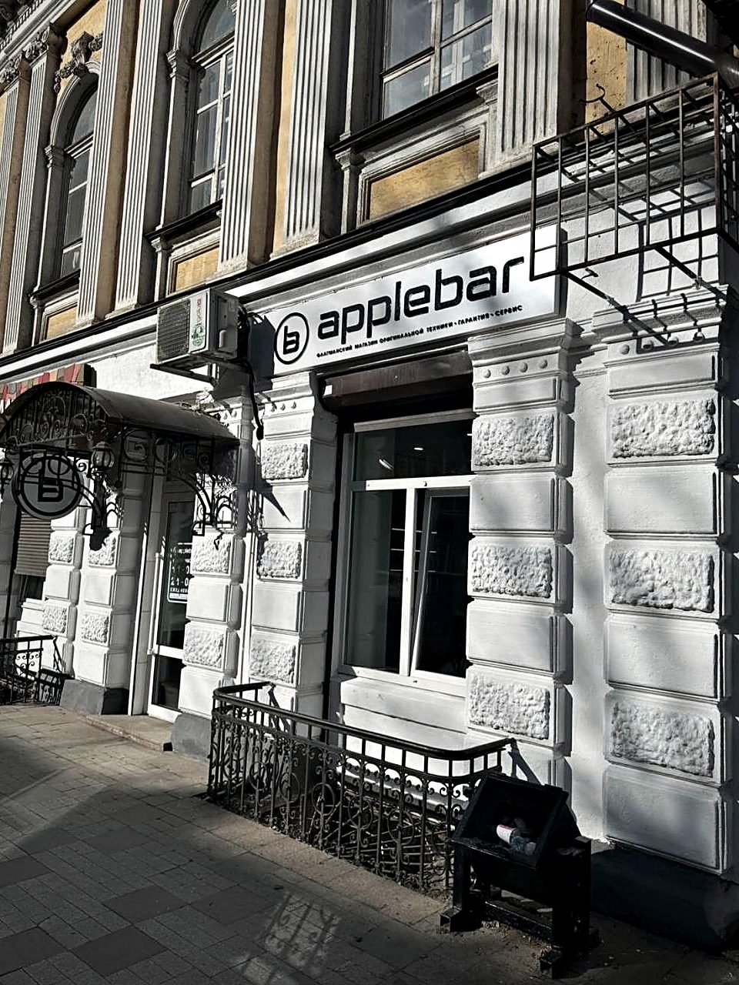
КТО МЫ
Сети пять лет.
Название — новое.
С 2021 года сеть работает под вывеской AppleBar. В 2026-м мы перешли на re:bar — смена названия по юридическим причинам, связанным с использованием чужого товарного знака.
Магазины, команда, поставщики и покупатели те же. На фотографиях вы увидите старые вывески — мы меняем их поэтапно.
2021
2023
Улан-Удэ, флагман
в ТРЦ «Гэлакси»
Иркутск, Богдана
Хмельницкого, 3

Slide 4
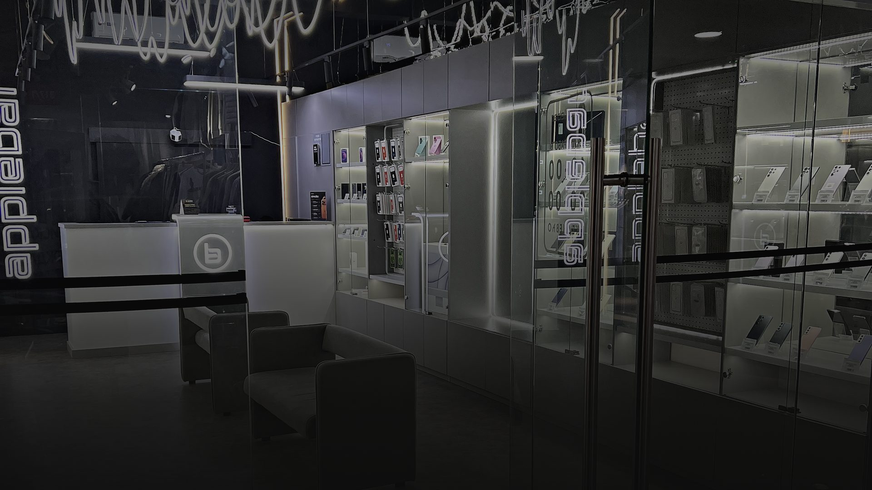
ТОЧКА № 1 · ФОРМАТ «ФЛАГМАН»
Улан-Удэ
ТРЦ «Гэлакси», 3 этаж
Флагман сети: широкий зал, витрины по периметру, зона Re:Set, сервис и оформление рассрочки. Работает с 2021 года.

Slide 5
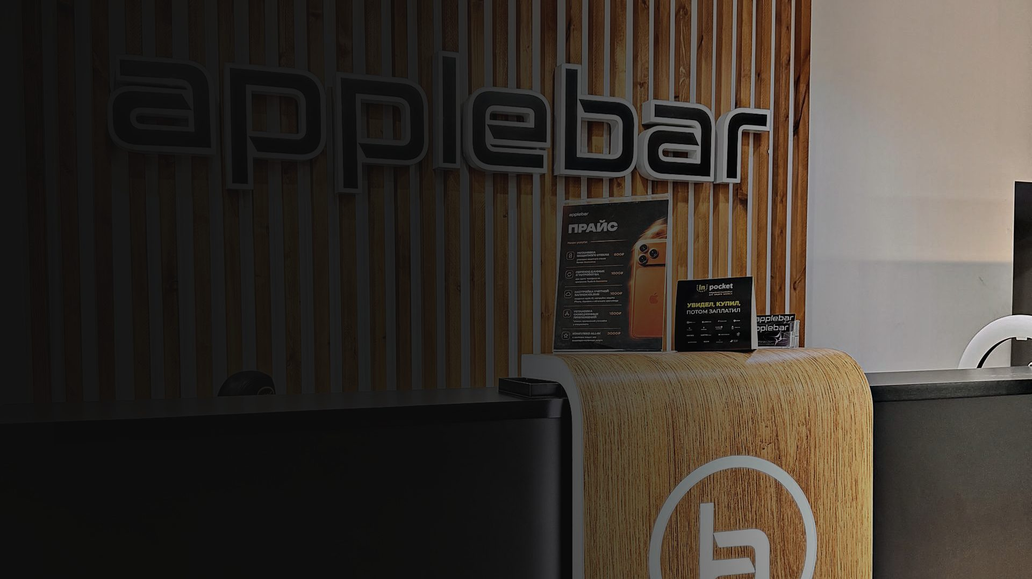
ТОЧКА № 2 · ФОРМАТ «СТАНДАРТ»
Иркутск
Богдана Хмельницкого, 3
Стандартный формат — тот, который мы рекомендуем большинству партнёров. Отдельный вход в центре города, витрины, стойка выдачи. Работает с 2023 года.

Slide 6
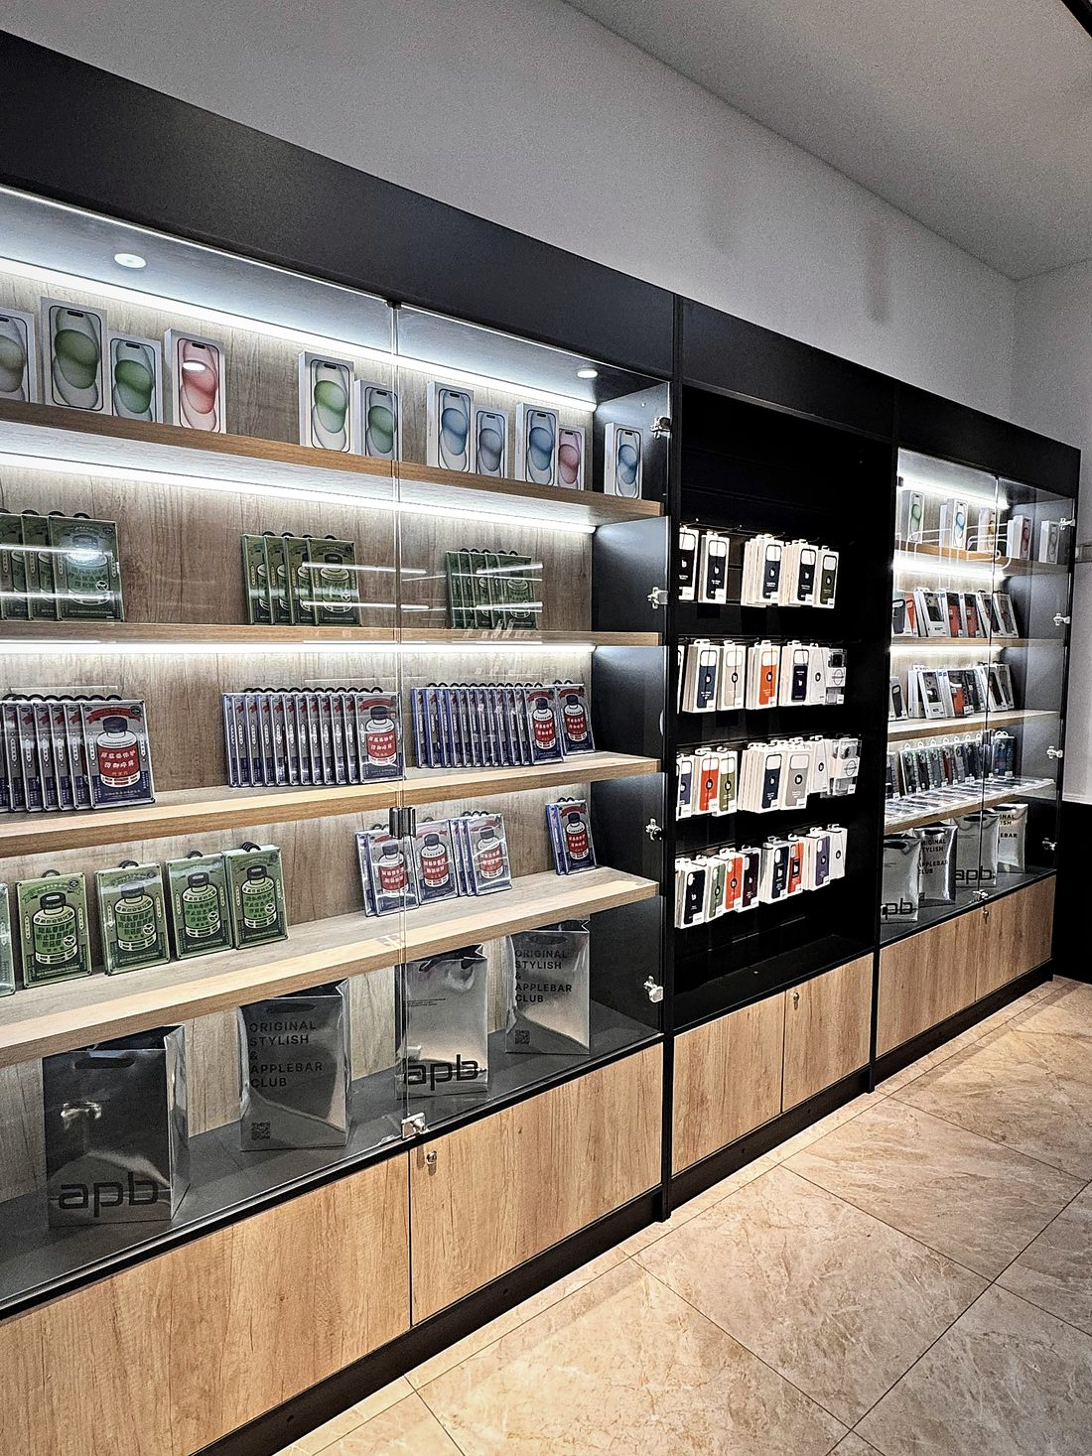
ЧТО СТОИТ НА ПОЛКЕ
Больше двадцати брендов,
не только Apple
Apple даёт трафик и средний чек. Остальные категории добирают оборот и снижают зависимость от одного поставщика.
Смартфоны и планшеты
Apple · Samsung · Google · Honor
Звук
AirPods · JBL · Marshall
Съёмка
DJI · GoPro · Insta360 · Canon
Дом и красота
Dyson · Medicube

Slide 7
ЭКОНОМИКА ТОЧКИ
Три линии дохода вместо одной
Магазин, который живёт только на продаже новых айфонов, зависит от даты релиза и курса. У нас выручку делают три независимых потока.
ЛИНИЯ 01
ЛИНИЯ 02
ЛИНИЯ 03
Новая техника
Re:Set
Сервис и рассрочка
Официальные новинки в день старта продаж. Даёт трафик, узнаваемость и высокий средний чек, но маржа здесь самая низкая.
Собственная линейка проверенных устройств с гарантией. Маржа выше, чем на новой технике, а входной порог для покупателя ниже.
Trade-in, ремонт, аксессуары и кредитование через партнёра Lendo. Доход, не связанный с закупкой товара.

Slide 8
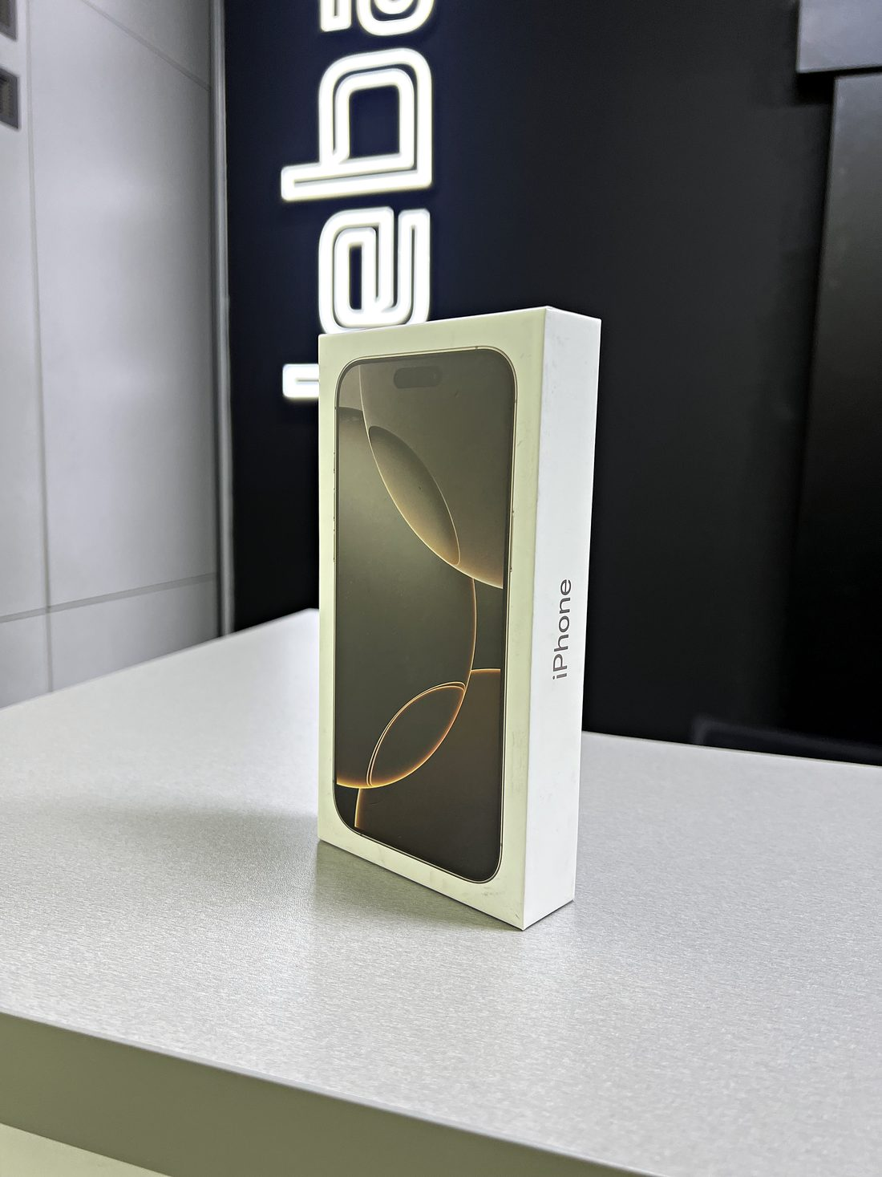
RE:SET · 01 · ГАРАНТИЯ
Б/у, за которое
отвечает магазин
Рынок подержанных айфонов — это объявления, «продаю, всё работает» и никакой ответственности после встречи у метро. Re:Set построен на обратном.
Гарантия магазина
3 месяца
Проверка перед продажей
по чек-листу
Состояние в карточке товара
A / B, честно
Возврат по закону
как на новый товар
Для покупателя это единственная причина переплатить относительно объявления. Для партнёра — причина, по которой Re:Set продаётся с нормальной маржой.

Slide 9
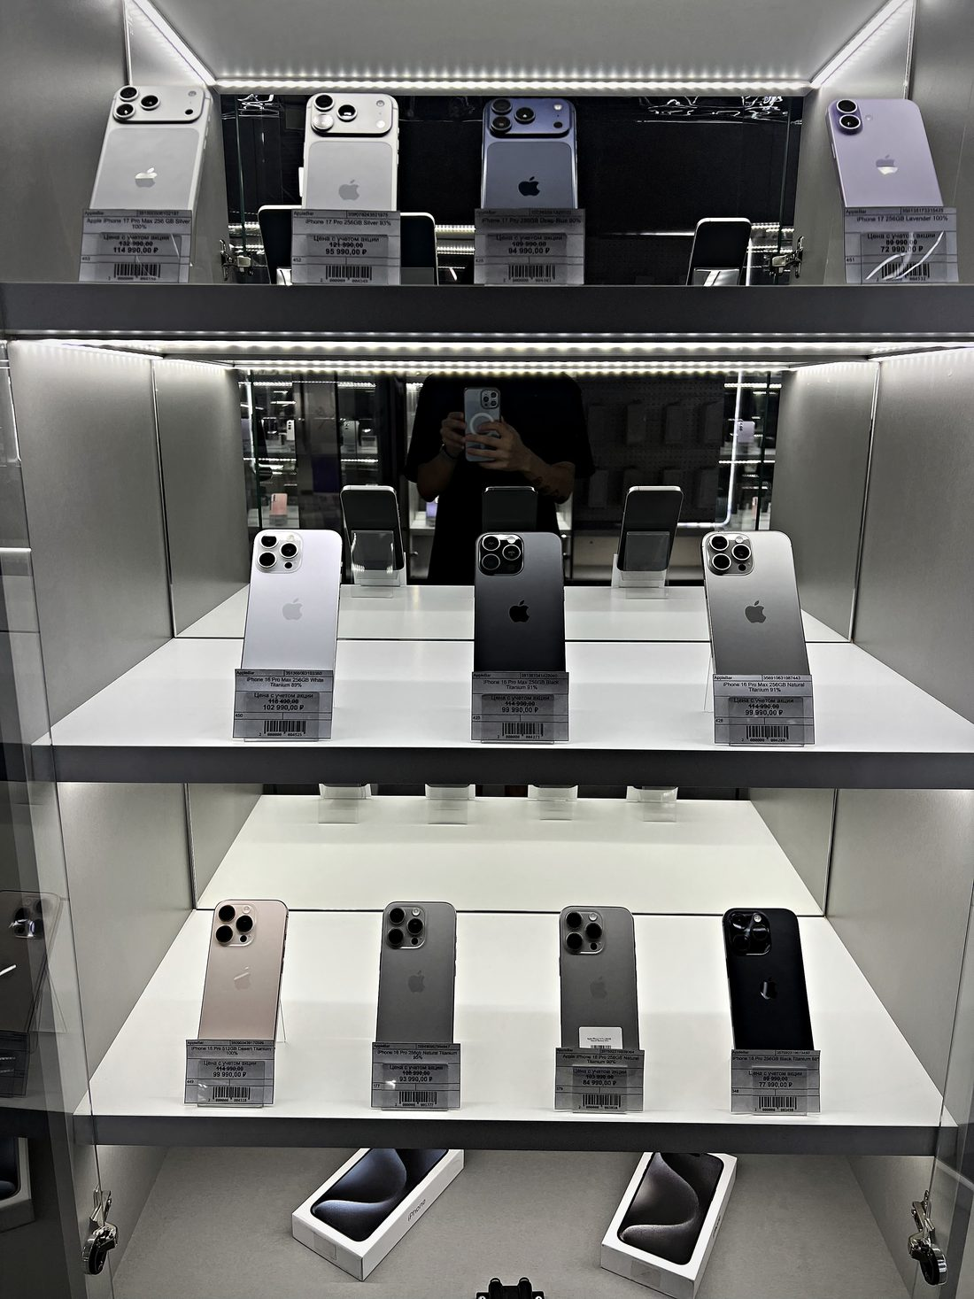
RE:SET · 02 · АССОРТИМЕНТ
Тот же телефон,
другая цена входа
Re:Set стоит на одной витрине с новой техникой. Покупатель, который пришёл за новым iPhone и не потянул, уходит не к конкуренту, а на соседнюю полку.
ПРИМЕР · СОСТОЯНИЕ A
ПРИМЕР · СОСТОЯНИЕ B
iPhone 15 · 128 GB
iPhone 14 · 128 GB
Цена Re:Set
40 990 ₽
Цена Re:Set
35 990 ₽
Цена нового
56 990 ₽
Цена нового
50 990 ₽
Цены с витрины на дату подготовки презентации. Стартовый ассортимент партнёра подбираем под его город.

Slide 10
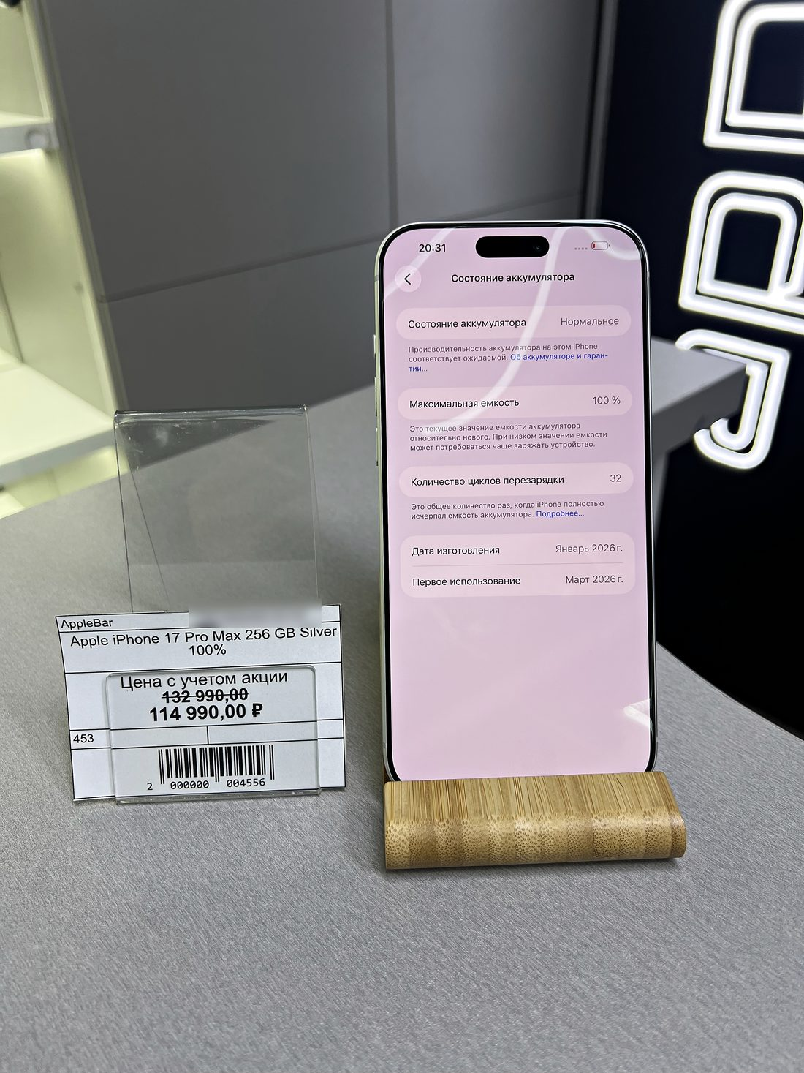
RE:SET · 03 · КАЧЕСТВО
Покупатель видит диагностику до оплаты
Продавец открывает экран состояния аккумулятора прямо на витрине и показывает его покупателю. Не «мы проверили» — а вот цифры, смотрите сами.
Состояние аккумулятора
Нормальное
Максимальная ёмкость
100 %
Циклов перезарядки
32
Дата изготовления
январь 2026
Первое использование
март 2026
Реальный экран с витрины в Улан-Удэ. IMEI на ценнике скрыт для публикации.

Slide 11
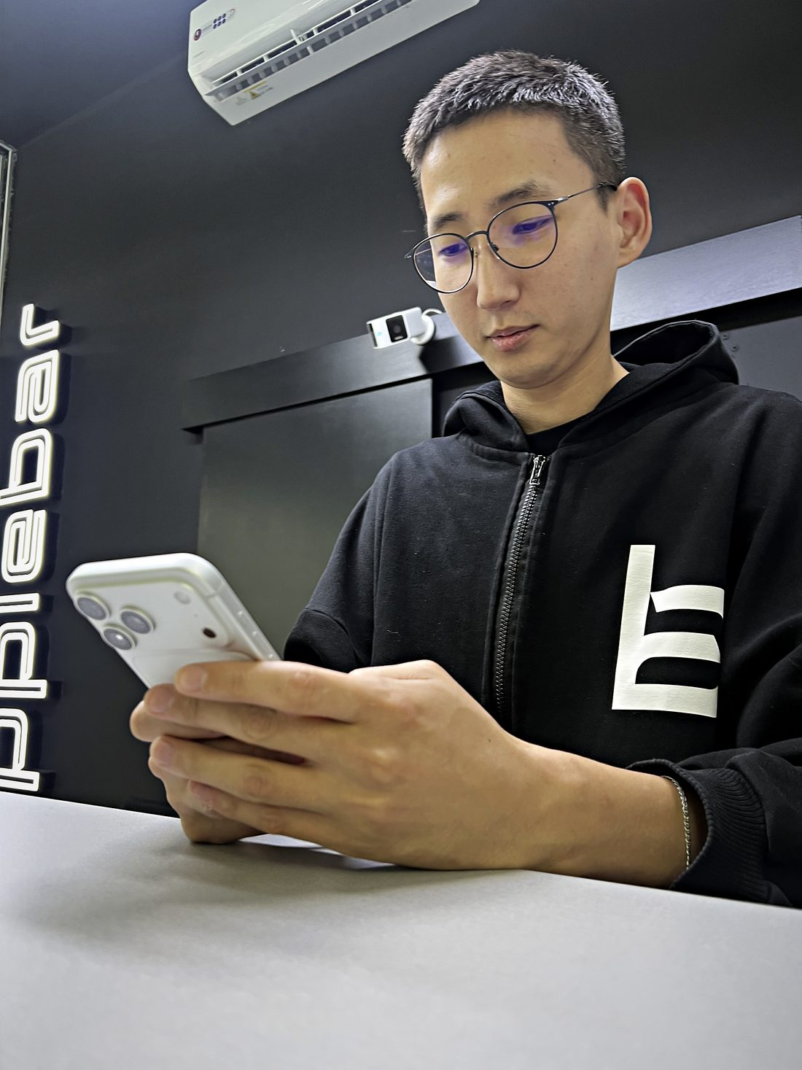
СТАНДАРТ СЕТИ
Проверка — часть продажи,
а не услуга сверху
Каждое устройство Re:Set проходит одну и ту же процедуру перед тем, как попасть на витрину, и повторную — при покупателе.
Проверка подлинности и серийного номера
01
Состояние аккумулятора и циклы
02
Камеры, экран, корпус, разъёмы
03
Отсутствие следов вскрытия и замен
04
Присвоение состояния A или B
05
Партнёр получает этот чек-лист, скрипт продавца и обучение — не нужно изобретать процедуру самому.

Slide 12
РАЗВИЛКА
Почему франшиза, а не с нуля
Магазин электроники можно открыть и самому. Вопрос в том, чем вы заплатите за опыт, который у нас уже есть.
Канал закупки
Роялти, которые не кончаются
Один источник дохода
Рынок электроники полон серых схем, и цена ошибки — не только деньги, но и проверки. Мы отдаём отлаженный легальный канал и прозрачную экономику закупки.
Классическая франшиза берёт с вас процент с оборота каждый месяц — и чем лучше вы работаете, тем больше платите. У нас этого нет.
Магазин, живущий только на наценке, зависит от курса и даты релиза. Мы приносим вторую линию — кредитование через Lendo — с первого дня.

Slide 13
КАК МЫ ВЫГЛЯДИМ НА ФОНЕ РЫНКА
Чем мы отличаемся от типовой франшизы
Роялти с оборота
типичная франшиза 2–7 % · re:bar 0 %
Паушальный взнос
360 тыс. – 1 млн ₽ · re:bar от 100 тыс. по акции
Второй поток дохода
нет · Lendo, до 4 %
Заявленный срок запуска
31–45 дней · re:bar 60–90, реалистично
Собственных точек у управляющей компании
10 своих из 193 · re:bar 2 из 2
Вы не платите за бренд каждый месяц. Вы зарабатываете на товаре и на кредитовании, а управляющая компания — на поставках, то есть тогда же, когда и вы.
Про сроки отдельно: 31–45 дней — это то, что обещают. Мы называем 60–90, потому что столько занимает поиск помещения и ремонт в реальности.

Slide 14
ЮНИТ-ЭКОНОМИКА
Сколько нужно вложить и когда это вернётся
ПУНКТ ВЫДАЧИ
СТАНДАРТ · РЕКОМЕНДУЕМ
ФЛАГМАН
1,25 млн ₽
2,85 млн ₽
7,6 млн ₽
Инвестиции в открытие
Инвестиции в открытие
Инвестиции в открытие
10–14 мес
5–8 мес
10–14 мес
Окупаемость. Формат для городов до 100 тысяч человек.
Окупаемость. Лучшее соотношение вложений и отдачи — как в Иркутске.
Окупаемость с учётом сезонности первого года. По модели — 8–10.
КАК СЧИТАЛИ
ЧЕМ ЭТО ПОДТВЕРЖДЕНО
Финмодель калибрована на реальных показателях Улан-Удэ и Иркутска и учитывает медленный старт: месяцы 1–3 работают на 60 % мощности, 4–6 — на 85 %, с 7-го — на 100 %.
Модель откалибрована не на теории: Иркутск окупился за 7 месяцев, Улан-Удэ — за 11. Их фактические показатели — на втором слайде, отчёты покажем на встрече.

Slide 15
УСЛОВИЯ
Три формата, один платёж
Пункт выдачи
250 000 ₽
Стандарт
500 000 ₽
Флагман
950 000 ₽
ДЕЙСТВУЕТ СЕЙЧАС
ЭКСКЛЮЗИВ НА ТЕРРИТОРИЮ
100 000 ₽
Один партнёр — один город
Паушальный взнос для первых трёх партнёров — независимо от выбранного формата.
Для городов до 500 тысяч человек. В городах-миллионниках — эксклюзив на район. Второй точке партнёра — скидка 30 %.
Товарный знак re:bar в процессе регистрации: права передаём по лицензионному договору с даты подачи заявки в Роспатент, после регистрации переводим партнёров на концессию.

Slide 16
ГЛАВНОЕ ОТЛИЧИЕ
Мы не забираем процент
с вашей выручки
0%
Обычная франшиза берёт 3–7 % с оборота каждый месяц — навсегда. Мы этого не делаем, и вот почему это честно для обеих сторон.
Паушальный взнос — разово
за упаковку и запуск
Наценка на централизованных закупках
3–8 %
ЕЖЕМЕСЯЧНЫХ РОЯЛТИ
Обучение дополнительного персонала
10–20 тыс. ₽ / чел.
Управляющая компания зарабатывает тогда, когда партнёр закупает товар, — то есть когда у него идут продажи. Наш доход растёт вместе с вашим, а не вместо него.

Slide 17
ЧТО ВЫ ПОЛУЧАЕТЕ ЗА ПАУШАЛЬНЫЙ ВЗНОС
Девять блоков, закрывающих запуск целиком
01
Юридическая упаковка. Пакет договоров, регистрация, схема работы с поставщиками.
02
Выбор и утверждение локации. Чек-лист помещения, оценка вариантов куратором. Плохую точку не согласуем.
03
Готовый дизайн-проект. Планировка, витрины, свет, вывеска и неон.
04
Чек-лист ремонта и брендирования. По этапам, с бюджетом и сроками.
05
Стартовый ассортимент. Подобран под ваш город. Первые 3 месяца — пере-подбор бесплатно.
06
Обучение персонала. Скрипты продаж, тесты, удалённое обучение плюс приезд тренера на 3 дня.
07
Маркетинговый пакет открытия. Материалы, календарь публикаций, работа с блогерами.
08
Куратор на 90 дней. Ежедневно первые две недели после открытия, дальше — еженедельно.
09
База поставщиков. Наши закупочные условия и логистика.

Slide 18
ОТКРЫТИЕ
С чем вы выходите в свой город
Открыться тихо — значит первые месяцы работать в убыток на аренде. Поэтому маркетинг открытия входит в паушальный взнос, а не продаётся отдельно.
ВХОДИТ В ПАУШАЛЬНЫЙ ВЗНОС
ДАЛЬШЕ — ПО ЖЕЛАНИЮ
Пакет материалов открытия
баннеры, вывеска, POS
Ведение рекламы
10–30 тыс. ₽ / мес
Шаблоны постов и календарь
на первый месяц
Посевы у местных блогеров
по бюджету
Прогрев соцсетей до открытия
2 недели
Дополнительные креативы
по запросу
Сценарий дня открытия
event под ключ
Эксклюзив на территорию: в городах до 500 тысяч человек один партнёр — один город. Ваш маркетинг не работает на соседа по сети.

Slide 19
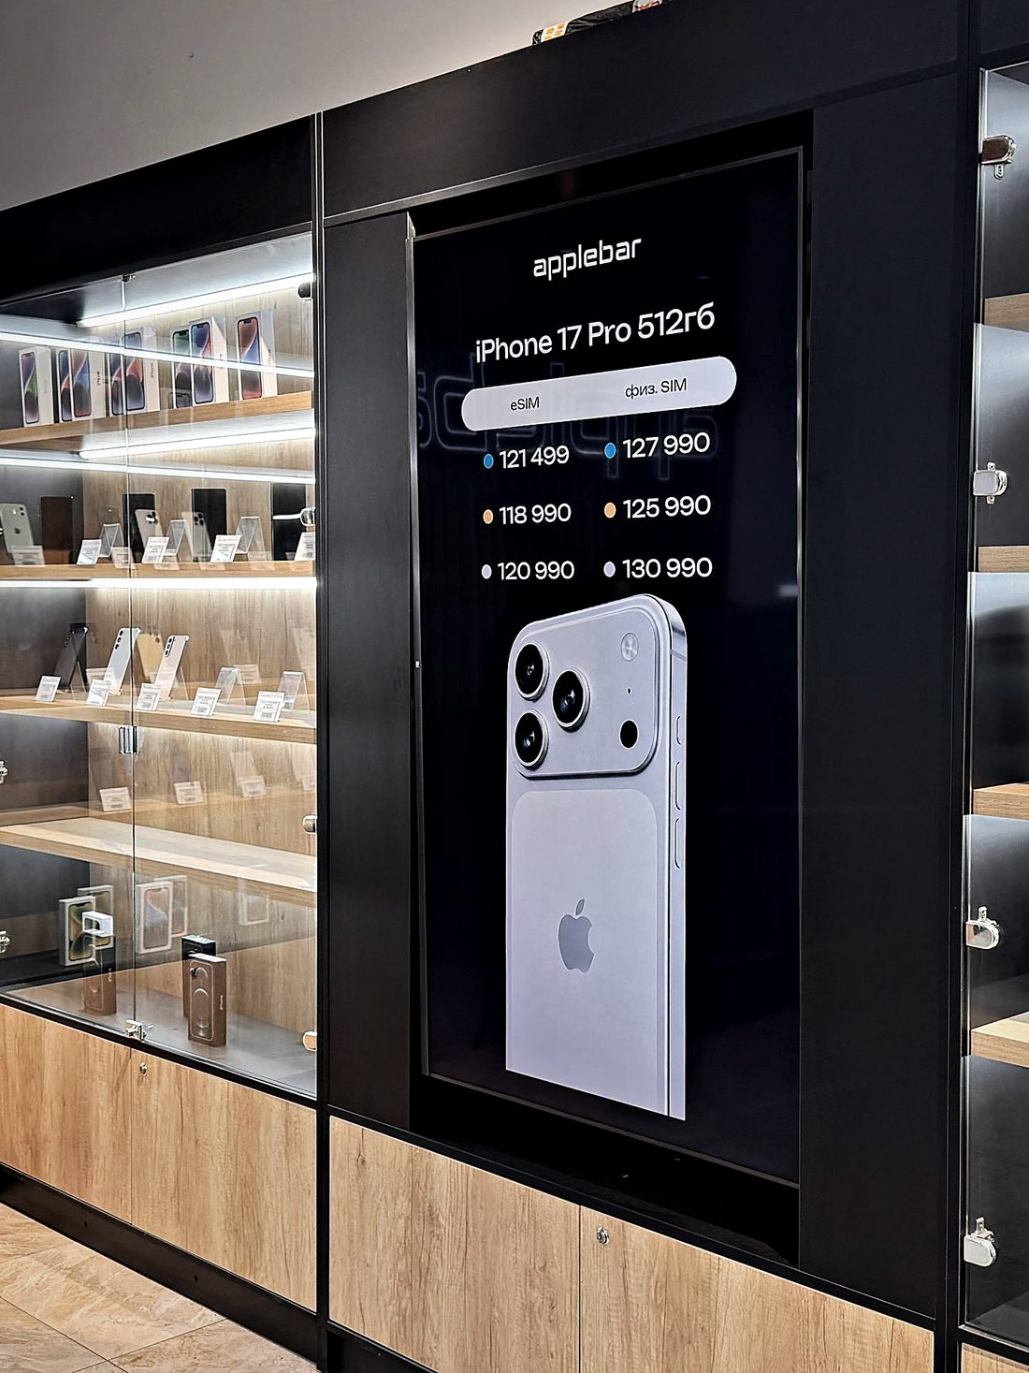
ОТ ДОГОВОРА ДО ОТКРЫТИЯ
60 дней
Критический путь один: помещение → аренда → ремонт → открытие. Всё остальное ведём параллельно, чтобы вы не ждали.
Д 0 — 3
Kick-off и документы
Д 5 — 25
Поиск помещения по чек-листу
Д 23 — 33
Аудит локации, договор аренды
Д 28 — 36
Дизайн-проект и технический план
Д 33 — 52
Ремонт: демонтаж, черновые, электрика, чистовая
Д 45 — 58
Закуп ассортимента, брендирование, вывеска
Д 50 — 65
Обучение персонала, разгон соцсетей
Д 60
Открытие. Куратор приезжает на точку
Д 60 — 90
Сопровождение и аудит после запуска

Slide 20
УПРАВЛЯЮЩАЯ КОМПАНИЯ
Кто ведёт ваш запуск
Девяносто дней у вас есть один человек, который отвечает за результат, — куратор запуска. Остальные подключаются по своим участкам.
Куратор запуска — ваш контакт все 90 дней, ведёт по календарю и отвечает за срок
ежедневно первые 2 недели
Founder — утверждает локацию и дизайн-проект, выходит на ключевые созвоны
лично
Менеджер — заявки, документы, сопровождение сделки
до подписания
Маркетолог — пакет открытия и реклама первого месяца
за 3 недели до старта
Дизайнер — планировка зала, витрины, свет, вывеска
после аренды
Юрист и бухгалтер — договоры и регистрация
на аутсорсе

Slide 21
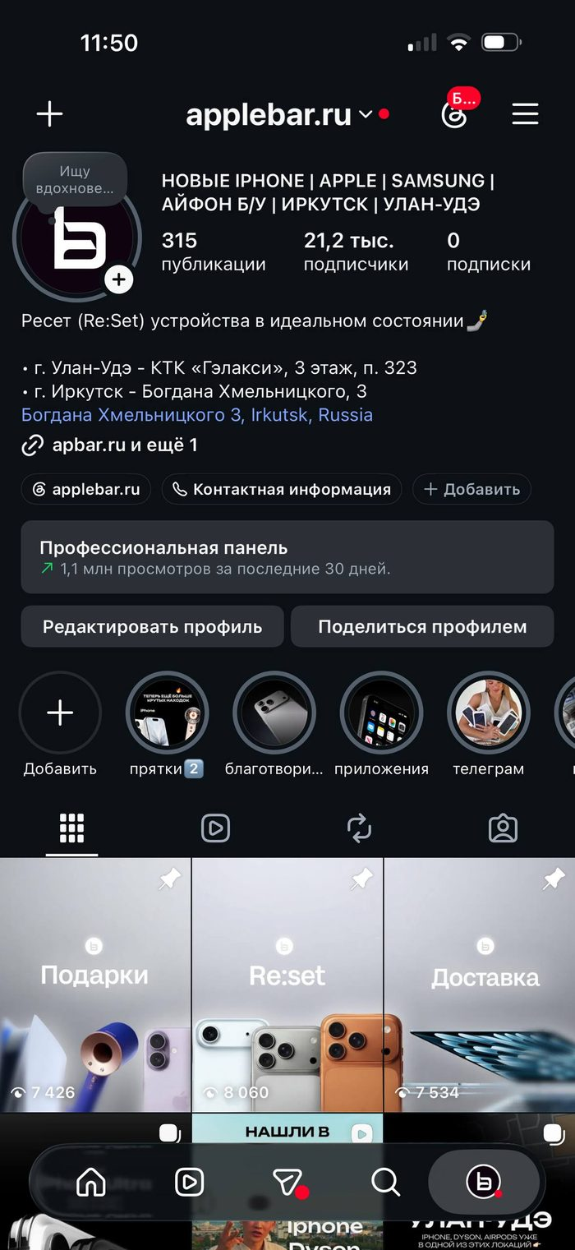
АУДИТОРИЯ, КОТОРАЯ ДОСТАЁТСЯ ПАРТНЁРУ
Бренд уже узнают
21,2K
1,1 млн
315
подписчиков в Instagram
@applebar.ru
просмотров за
последние 30 дней
публикаций, аккаунт
ведём с 2021 года
Аккаунт работает на оба города сразу и уже продаёт: закреплённые подборки «Re:set», «Доставка» и «Подарки» собирают по 7–8 тысяч просмотров каждая. Партнёр заходит в сеть с готовым каналом, а не с нулём подписчиков.

Slide 22
С КЕМ ВЫ БУДЕТЕ РАБОТАТЬ
Дамдин Цыпылов
Основатель сети. Открыл первый магазин в Улан-Удэ в 2021 году, второй — в Иркутске в 2023-м. Управляющая компания re:bar работает от его ИП.
ФОТО ОСНОВАТЕЛЯ
Утверждает локацию каждого партнёра
лично
Ведёт дизайн-проект новой точки
до открытия
Остаётся на связи после запуска
без посредников
Франшизу продаёт не отдел продаж, а человек, который сам стоял за стойкой и до сих пор управляет двумя работающими магазинами.

Slide 23
КУДА ИДЁТ СЕТЬ
54 точек к концу 2027 года
Мы не собираемся продавать франшизу всем подряд и как можно быстрее. План рассчитан так, чтобы куратор физически успевал вести каждый запуск.
+5
+24
54
точки во втором полугодии 2026 — первые партнёры по промо-условиям
В первом полугодии 2027, когда обкатан процесс запуска
точек к концу 2027 года — Сибирь и Дальний Восток
Чем раньше вы заходите, тем больше свободных городов и тем дешевле вход. Эксклюзив закрепляется за первым партнёром в городе.

Slide 24
ВОПРОСЫ, КОТОРЫЕ ЗАДАЮТ ДО СОЗВОНА
Коротко о главном
01
За сколько окупится? Стандарт 5–8 месяцев, флагман 10–14 с учётом медленного старта, пункт выдачи 8–14.
02
Точно 0 % роялти? Да, ежемесячных платежей нет. УК зарабатывает на паушале и наценке на поставках.
03
Кто ищет помещение? Вы по нашему чек-листу, куратор утверждает. Плохую локацию не согласуем.
04
Есть эксклюзив на город? До 500 тысяч населения — один партнёр на город. В миллионниках — на район.
05
А если товар не пойдёт? Первые три месяца пере-подбор ассортимента бесплатно.
06
Что если не найду продавцов? Методичка найма, скрипты, тесты. Тренер приезжает на 3 дня до открытия.
07
Если разойдёмся? Процедура в договоре. Паушал не возвращается, оборудование и товар остаются у вас.
08
Можно вторую точку? Да, скидка 30 % на паушал второй точки и приоритет по городам.
09
Что нужно от меня? Бюджет по формату, помещение по чек-листу, роль управляющего первые 3–6 месяцев.
Полный список из двадцати вопросов — в методичке партнёра, отдаём вместе с договором.

Slide 25
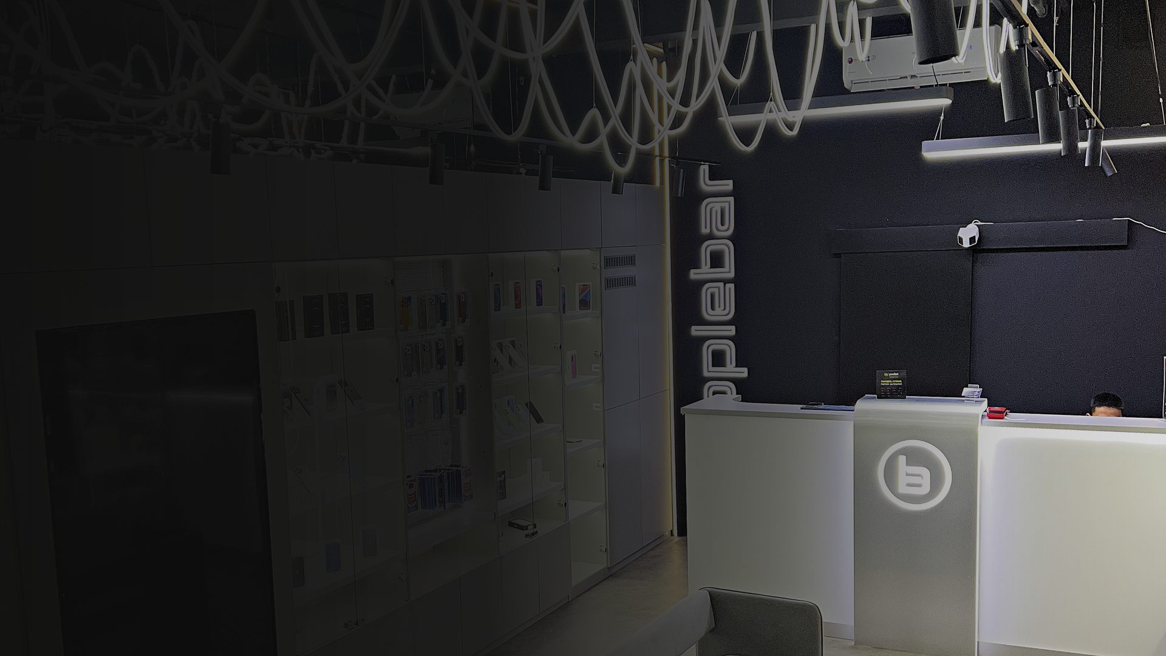
СЛЕДУЮЩИЙ ШАГ
Давайте посчитаем вашу точку
01 Пишете в Telegram — расскажете про город и бюджет
сегодня
ДЕЙСТВУЕТ СЕЙЧАС
100 000 ₽
02 Созвон 15 минут — смотрим, подходим ли друг другу
1–2 дня
03 Zoom с основателем — разбираем финмодель под ваш город
45 минут
Паушальный взнос первым трём партнёрам вместо 250–950 тысяч, независимо от формата.
04 Договор и старт календаря запуска
60–90 дней до открытия
Эксклюзив на город закрепляется за тем, кто подписал первым.
Или просто приезжайте в Улан-Удэ или Иркутск — покажем зал, кассу и отчёты без записи. Презентацию можно нарисовать любую, магазин — нет.
НАПИСАТЬ
УЛАН-УДЭ
ИРКУТСК
ОСНОВАТЕЛЬ
Telegram
@damdiin
+7 (924) 392-13-11
ТРЦ «Гэлакси», 3 этаж, п. 323
+7 (993) 939-18-06
Богдана Хмельницкого, 3
Дамдин Цыпылов
Instagram @applebar.ru
Notes:
Финальный слайд. Домен лендинга впишем, когда он будет готов.

